Slide 1


Mise en Place d'un Système de Veille
Utilisation de

Slide 2
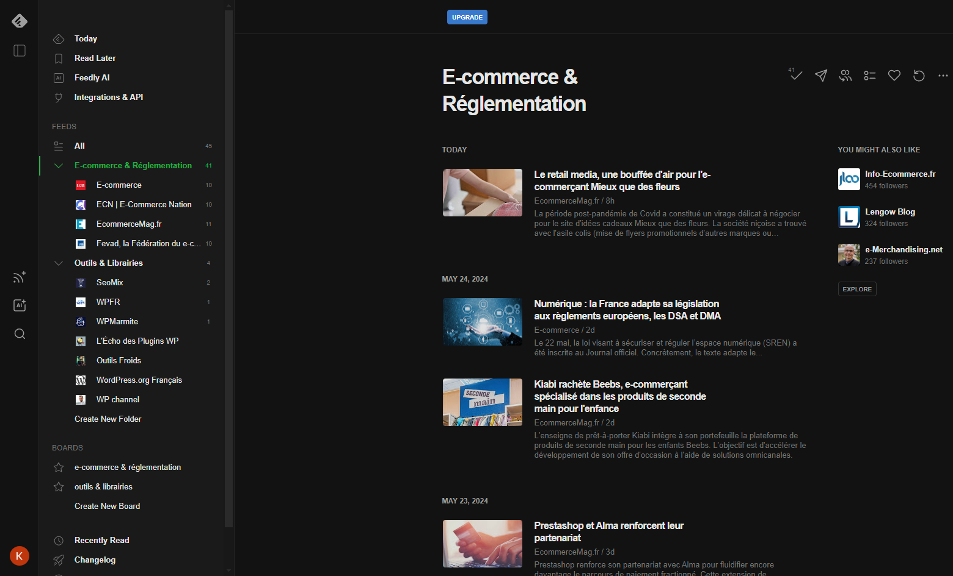
Introduction de
Feedly est un outil puissant de gestion de flux RSS qui permet de centraliser et d'organiser les sources d'informations.
On peut classer les sources par catégories, ce qui permet une lecture ciblée et efficace.
Feedly est accessible depuis n'importe quel type d’appareil, et les informations peuvent être facilement partagées avec son équipe.
La version de base est gratuite mais limité, il existe une version payante avec plus d’options.

Slide 3
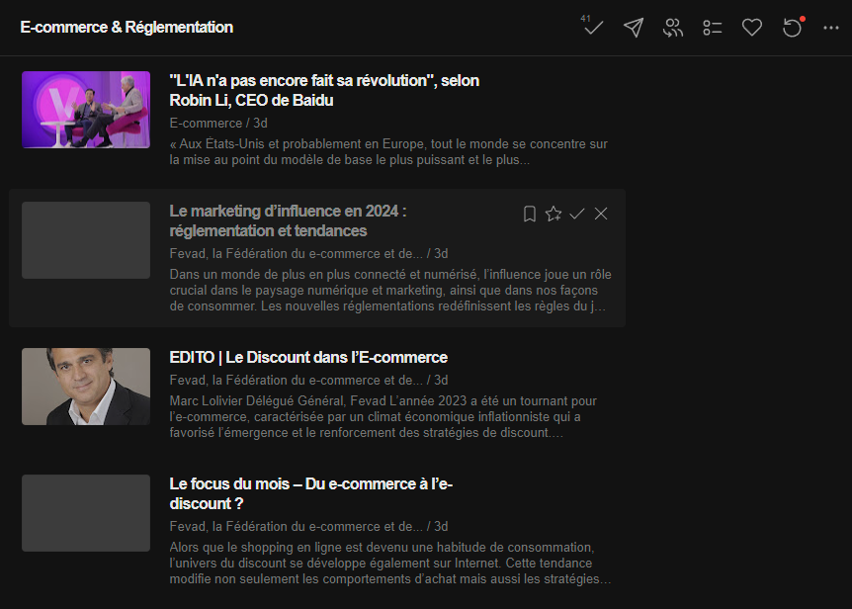
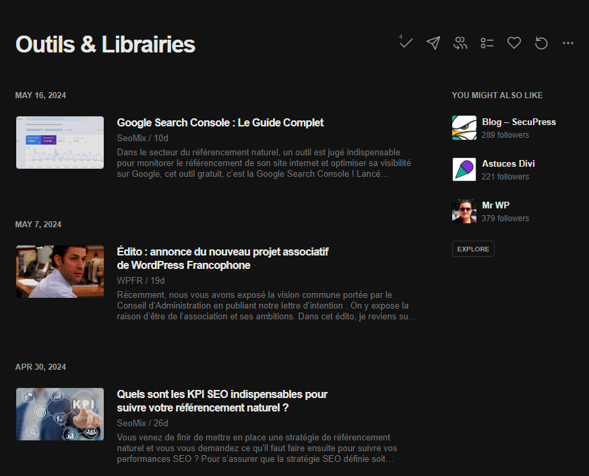
Liste des thématiques couvertes
Outils et Librairies : Pour centraliser l’actualité concernant Wordpress
E-commerce et Réglementation : Pour centraliser l’actualité concernant le e-commerce
La sélection des sites/articles se fait par rapport à la pertinence des informations, de la périodicité de diffusion et du nombre d’abonnés.

Slide 4
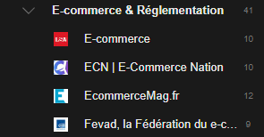



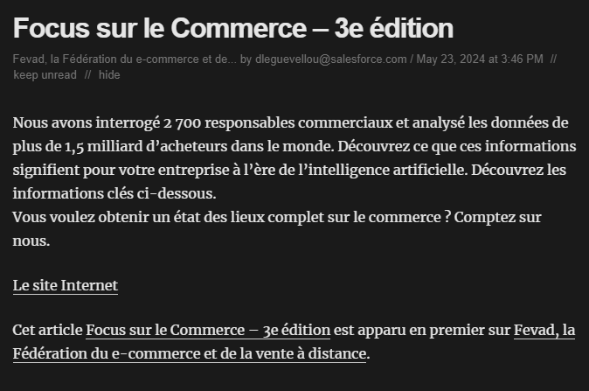
E-commerce et Réglementation Sélection des sources
Pour ce thème j’ai sélectionné 4 sources actives, avec au moins 1 publication par semaine sur l’actualité du e-commerce (conseils, tendances, réglementations…)
Exemples d’articles :

Slide 5
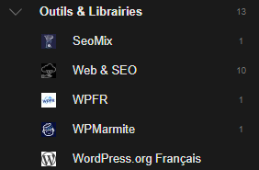
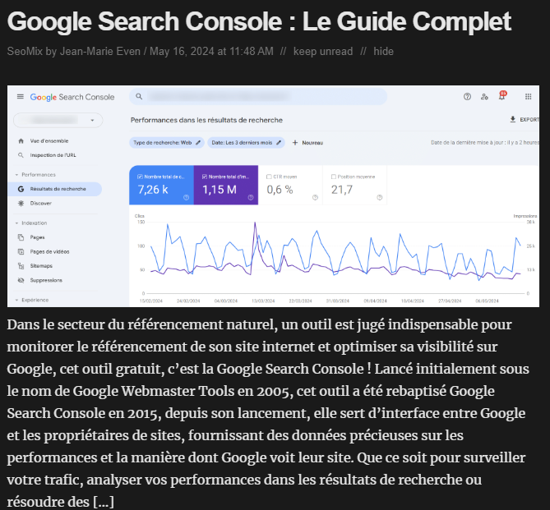
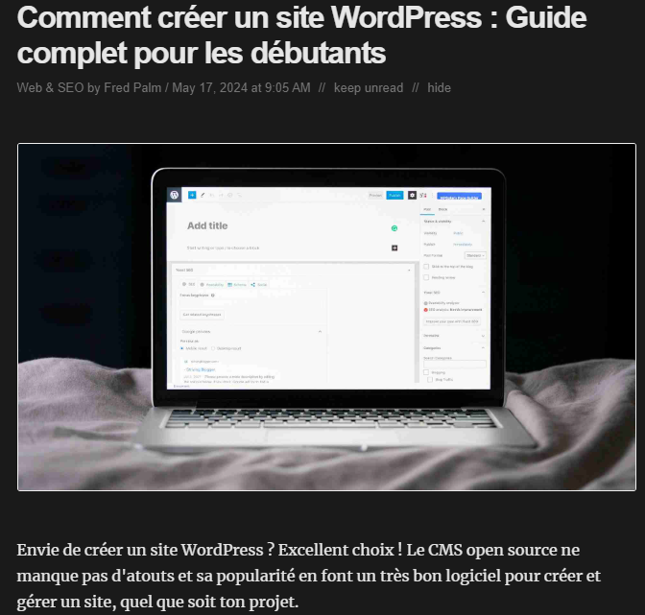
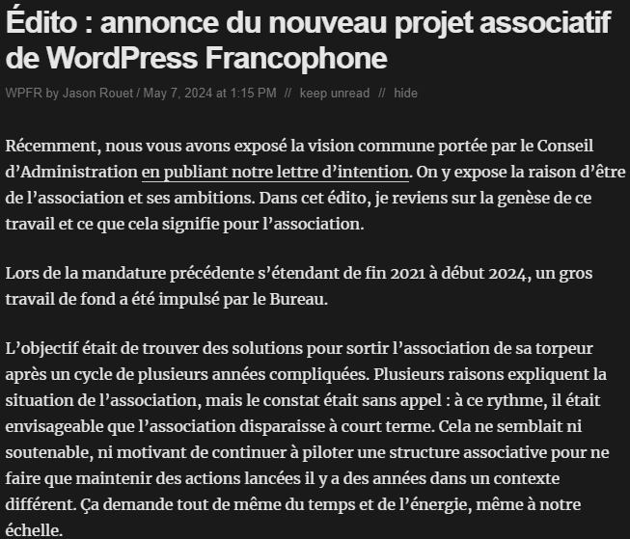

Outils et Librairies Sélection des sources
Pour ce thème j’ai sélectionné 5 sources sur l’actualité de l’environnement Wordpress. Ils renferment de précieuses informations et conseils.
Exemples d’articles :

Slide 6
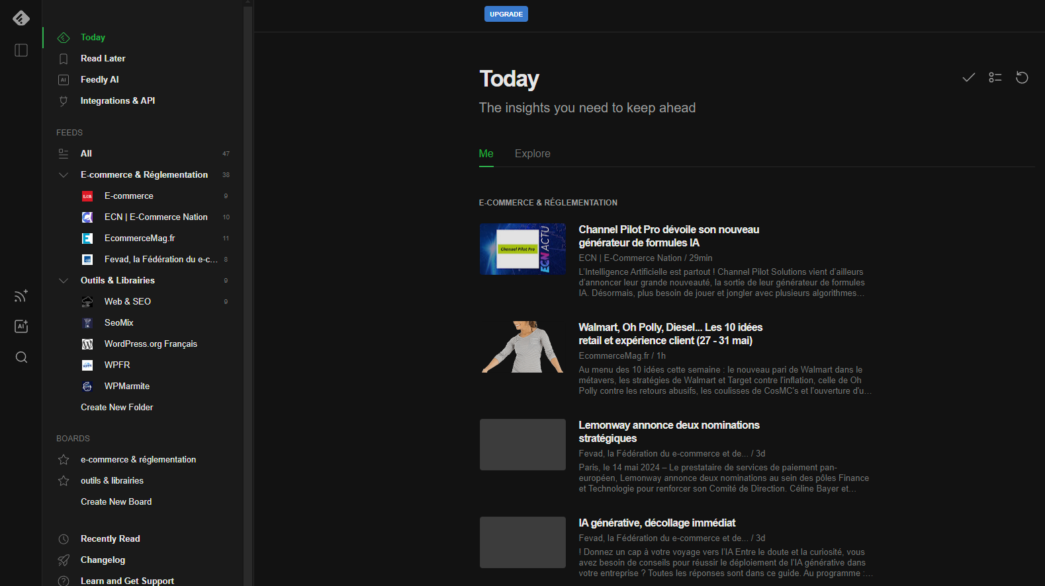
Fréquence de Mise à Jour
Feedly n’envoie pas d’email pour prévenir des nouvelles informations, du moins pas dans sa version gratuite que j’utilise.
Il nous incombe donc de consulter régulièrement les actualités. Une visite hebdomadaire suffit amplement.
Toutes les nouvelles actualités depuis la dernière consultation seront affichées sur la page d’accueil.

Slide 7

Aperçu d’un nouvel article
Quand on consulte un aperçu d’un article, il est possible à tout moment de :
le mettre de côté pour une lecture ultérieure,
Le sauvegarder dans son board et / ou le copier,
le diffuser et le partager de différentes manières (mails, linkedln,mastodon),
accéder à l’article complet sur le site.
Dans les versions payantes, des fonctionnalités supplémentaires sont disponibles, comme l’I.A, les intégrations & API.
3
2
1
2
4

Slide 8
Impact et Avantages
La mise en place de ce système de veille nous permet de :
Rester informés des dernières tendances technologiques.
Réagir rapidement aux évolutions du marché.
Améliorer nos pratiques et nos solutions techniques en continu.
Conclusions
En conclusion, Feedly est un outil indispensable pour le système de veille. Il nous aide à centraliser, organiser et partager les informations essentielles pour rester compétitifs et innovants. Il faut l'utiliser activement et intégrer cette pratique dans notre routine quotidienne.

